Slide 1
PROGRAMME NATIONAL DE LUTTE CONTRE LE PALUDISME TCHAD
Réunion annuelle de l'Alliance SMC 2025
Lomé – Togo 25 – 28 février 2025
DIGITALISATION DE LA CAMPAGNE CPS 2024 POUR L’OPTIMISATION DE LA COUVERTURE DES ENFANTS CIBLES
Dr. Mahamat Saleh Issakha Diar
Coordonnateur National/PNLP
Dr. Hassane Moussa Mahamat
Point Focal CPS Tchad
Dr. Assure Djerane
Directeur Pays MC

Slide 2
Cadre d’intervention
Données du paludisme (PNLP, 2024) :
* 1ère cause de consultation (44,38%), d’hospitalisations (39,30%) et de mortalité (30,57%)
* 3 104 371 cas de paludisme suspectés enregistrés
* 2 959 535 cas de paludisme testés (95,33%)
* 1 952 870 cas de paludisme confirmé (65,98%)
* 1 676 402 cas de paludisme traités (85,84% des cas confirmés)
* Personnes les plus touchées : enfants de moins de cinq (5) ans 36,13%
Prévention
* 925 975 MILDA distribuées en routine par les formations sanitaires;
* 9 713 825 MILDA distribuées lors de la CDM2023 (4 157 219 ménages) ;
* 393 336 chambres pulvérisées pour couvrir 749 291 personnes dans les arrondissements de N’Djamena ;
* Proportion de FE ayant reçu le TPI3 : 42%

Slide 3
DONNEES CPS 2024
La couverture nationale de la CPS 2024 :
Cible 2024 micro planifiée : 2 715 413 soit 19,50%
Enfants dénombrés 2 813 437
Nombre des enfants ayant reçu au moins trois cycle : 2 644 631 soit 94%
La proportion des enfants qui ont eu des effets indésirables : 0,47%
NB: Ces chiffres représentent les données collectées auprès des DS soutenus par le FM et le Malaria Consortium.

Slide 4
Impact de la Chimioprévention du Paludisme Saisonnier
La chimioprévention du paludisme permet la :
Réduction de l'incidence du paludisme : La chimioprévention diminue significativement le nombre de cas de paludisme chez les enfants de moins de cinq ans (3 à 59 mois).
Diminution de la mortalité infantile : Elle contribue à une réduction notable de la mortalité infantile liée au paludisme.
Prévention des cas graves : Environ 75% des cas graves de paludisme sont évités grâce à la chimioprévention (OMS) ;
Amélioration de la santé globale : Elle améliore la santé des enfants en réduisant l'anémie et en favorisant une meilleure croissance et développement (https://hal.science/tel-03151935v1);
Impact économique positif : La diminution des cas de paludisme réduit les coûts de traitement et augmente la productivité économique (https://hsd-fmsb.org/index.php/hsd/article/view/3022);
Renforcement des systèmes de santé : La mise en œuvre de programmes de chimioprévention renforce la formation des agents de santé et l'infrastructure des services de santé (https://bibliosante.ml/handle/123456789/12757)

Slide 5
Couverture des districts éligibles
Provinces ayant expérimentées la
digitalisation de la CPS 2024
Au total 84 DS ont été couvert sur les 141 DS éligibles
44 DS ont expérimenté la digitalisation de la CPS
Partenaires | Délégations Sanitaires Provinciales (DSP) | Nombre de District Sanitaire (DS)
FONDS MONDIAL | BATHA, KANEM, LAC, SILA, SALAMAT, OUADDAI, WADI FIRA | 43
MALARIA CONSORTIUM | BATHA, CHARI BAGUIRMI, NDJAMENA, HADJER LAMIS, MAYO KEBBI EST, BARH ELGAZEL | 30 dont 1 avec digitalisation
UNICEF | GUERA | 7
MSF France | MANDOUL | 4

Slide 6
Planification de la campagne CPS digitalisée
La microplanification nous a permis non seulement à quantifier les intrants (SPAQ, Registres et autres) mais aussi de quantifier le besoin en terme d’outils informatiques (tablettes, powerbank, carte SIM et mégas internet)
Cette étape nous a permis de disponibiliser une quantité suffisante d’outils informatiques avec une quelques pièces de rechanges en cas de panne ou de perte.
Ressources humaines
Recrutement d’un consultant national en digitalisation pour la gestion de tout ce qui est en lien avec la digitalisation ;
Recrutement de 50 techniciens de districts (43 pour la zone FM, 1 pour MC et 6 réservistes) ;
Recrutement des relais communautaire avec des bonnes compétences sur l’utilisation des tablettes ;
Recrutement des superviseurs de proximité et crieurs publiques.
Formations
Les techniciens en appui aux districts ont été formé sur la maintenance des tablettes, les techniques d’appui et de renforcement des capacités des équipes sur le terrain, les tracking des tablettes et des équipes, la préparation des justificatifs de la campagne ;
Les superviseurs ont été formés à leur tour sur la gestion des incidents, l’appui des équipes des districts, DSP et RCS sur tous les aspects de la campagne y compris la digitalisation ;
Les formateurs nationaux ont été formés sur la digitalisation puis s’en est suivi la formation en cascade.

Slide 7
Graphique : Comparaison des données micro-planifiées par rapport aux enfants dénombrés pour la CPS 2024

Slide 8
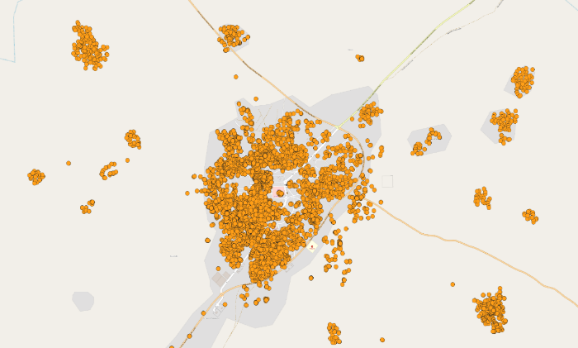
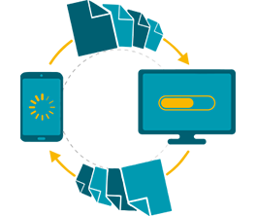
Approche de digitalisation
L’approche utilisée est la numérisation de tous les outils papier de la campagne pour une mise en œuvre combinant (outils papier et tablette). Pour ce faire, ces 4 approches ont été appliquées, à savoir :
Système utilisé : DHIS2
Tracker pour le suivi individuel
evenements pour la supervision et
agrégé pour la gestion de stock
Stratégie : En mode porte-à-porte (PAP)
Approche combinant simultanément le dénombrement des ménages et l’administration de SPAQ en DOT
Collecte des données mode hybride avec cohabitation d’une collecte numérisée et l’utilisation en même temps de support papier.
Notes:
Tracker : c’est un programme dhis2 pour le suivi individuel des enfants
Evenements : C’est un programme dhis2 beaucoup plus utilisé pour la supervision et la collecte des données qualitative ;
Agrégé : C’est un module de DHIS2 pour la collecte des données quantitative.

Slide 9
Mise en œuvre de la CPS avec digitalisation
Appui aux districts
Un technicien est affecté par district pour appuyer l’équipe cadre, les RCS et les relais en matière de digitalisation, de suivi des équipes, de la remonté des données et de la préparation des justifs de qualité ;
Un superviseur du niveau central est chargé de couvrir entre 3 et 4 districts dans une province dont la mission principale l’appui des équipes des districts en matière de coordination, de suivi et de résolution des conflits/difficultés, etc. ;
La vérification systématique de la qualité des données par le techniciens et les superviseurs, l’évaluation du stock, l’observation des acteurs sur le terrain afin de s’assurer du respect de l’approche ;
Appui à la validation des données de chaque cycle : correction des erreurs, identification des équipes non performantes, identification et corrections des écarts, vérification de la qualité des données saisies dans les registres, etc.
Evaluation des techniciens
Tous les techniciens sont évalués après chaque mission en fonction des résultats obtenus, de la qualité du service rendu et de la collaboration avec les différents acteurs du terrain ;
Seuls les techniciens les plus performants sont recommandés pour les cycles suivants de la CPS ;
Des renforcements de capacités et des recyclages sont faits systématiquement avant chaque cycle.
Cadre d’échanges
Une restitution est organisée après chaque mission pour partager les leçons apprises et les difficultés rencontrés au cours de la mission ainsi que les actions entreprises pour répondre à ces derniers.
Présentation des résultats obtenus et des recommandations formulées auprès des différents acteurs pour favoriser une amélioration continue.

Slide 10
RÉSULTATS DE LA DIGITALISATION CPS 2024

Slide 11
Comparaison de la cible estimée (Microplan) et la cible dénombrée par DSP (Dénombrement tablettes)

Slide 12
Graphique 1. Taux de couverture des enfants traités au SPAQ (CPS 2024)

Slide 13
Graphique : taux global de la couverture des enfants dénombrés pour la CPS 2024

Slide 14
Situation des enfants ayant reçu 1er, 2e, 3e et 4e cycle de la CPS selon les registres et tablettes avec le dénombrement et le microplan

Slide 15
Comparaison des enfants dénombrés et enfants traités (Tablettes et registres)

Slide 16
Indicateur de base de la CPS

Slide 17
EFFETS INDÉSIRABLES / MAPI (1/2)
Céphalée
11 (4,1%)
Autres effets
47 (17,5%)
Diarrhée
23 (8,6%)
Douleur Abdominale 30 (11,2%)
Vomissements
110 (40,9%)
Fièvre
33 (12,3%)
Réactions cutanées
15 (5,6%)
Le vomissement ressort le principal effet qui se manifeste après l’administration du traitement. Ce dernier pourrait être provoqué par la pression ou la technique d’administration du traitement avec les enfants agités.

Slide 18
EFFETS INDÉSIRABLES (2/2)
Situation des effets indésirables notifiés par DSP lors de la CPS 2024

Slide 19
La digitalisation CPS 2024, une réussite ?
Étiquettes de lignes | Nombre de centre de santé avec 0% d'écarts
BATHA | 50
ALIFA | 9
ASSINET | 12
ATI | 4
DJEDDA | 7
HARAZE DJOMBO | 6
KOUNDJOUROU | 4
OUM-HADJER | 8
KANEM | 156
AMDOBACK | 8
KEKEDINA | 4
MAO | 53
MELLEAH | 6
MONDO | 22
NOKOU | 9
N'TIONA | 42
RIG-RIG | 12
LAC | 62
BAGASOLA | 15
BOL | 10
DIBININTCHI | 1
ISSEIROM | 6
KOULOUDIA | 10
LIWA | 13
NGOURI | 7
OUADDAI | 52
ABECHE | 19
ABOUGOUDAM | 3
AM DAM | 13
AMHITANE | 7
AMLEYOUNA | 1
CHOKOYANE | 6
HADJER-HADID | 3
SALAMAT | 11
ABOUDEIA | 2
DJOUNA | 9
SILA | 19
ABDI | 6
GOZ-BEIDA | 13
WADI FIRA | 37
AMZOER | 4
ARADA | 7
IRIBA | 1
KAPKA | 24
TINE | 1
Total général | 387
Étiquettes de lignes | CS avec 0% d'écarts | Nbre de CS avec 0% d'écarts (même pas un enfant de plus ni de moins)
BATHA | 50 | 21
KANEM | 156 | 109
LAC | 62 | 23
OUADDAI | 52 | 29
SALAMAT | 11 | 7
SILA | 19 | 6
WADI FIRA | 37 | 27
Total général | 387 | 222

Slide 20
Remise des récompenses des meilleurs Districts et Centres de Santé

Slide 21
Résultats des gagnants
DS | CS | % d'enfants ayant reçu au moins 3 cycles de la CPS | Ecarts
BAGASOLA | CS NGOUBOUA | 100,00% | 0%
DJOUNA | CS KACHKACHA | 100,00% | 0%
MAO | CS MAO-MOSQUEE | 100,00% | 0%
LIWA | CS BERLET | 100,00% | 0%
CHOKOYANE | CS KOUCHAGUINE | 99,98% | 0%
KEKEDINA | CS GUILADINGA | 99,90% | 0%
AMDOBACK | CS MAITI SANGADA | 99,01% | 0%
ASSINET | CS AMLAMENA | 98,92% | 0%
KAPKA | CS MARTIBE | 94,49% | 0%
ARADA | CS BENDJEDID | 98,27% | 0%
DJOUNA | CS MINA | 97,75% | 0%
DJEDDA | CS KHIRERIB | 97,43% | 0%
ABECHE | CS SIMARADJANA | 94,72% | 0%
GOZ-BEIDA | CS GROUNKOUM | 92,36% | 0%
GOZ-BEIDA | CS GOZ-BEIDA URBAIN | 74,78% | 0%
DSP | DS | 1er cycle | 2e cycle | 3e cycle | 4e cycle | % des enfants ayant reçu 3 cycles
KANEM | MELLEAH | 0% | 0% | 0% | 0% | 97,3%
WADI FIRA | ARADA | 0% | 0% | 0% | 0% | 97,1%
KANEM | MAO | 0% | 0% | 0% | 0% | 99,6%
SALAMAT | DJOUNA | 0% | 0% | 0% | 0% | 99,7%
LAC | LIWA | 0% | 0% | 0% | 0% | 99,8%
OUADDAI | ABECHE | 0% | 0% | 0% | 0% | 89,5%
DSP | DS | Classement
KANEM | Melleah | 1er Rang
WADI FIRA | Arada | 2e Rang
KANEM | Mao | 3e Rang
SALAMAT | Djouna | 4e Rang
LAC | Liwa | 5e Rang
OUADDAI | Abéché | 6e Rang

Slide 22
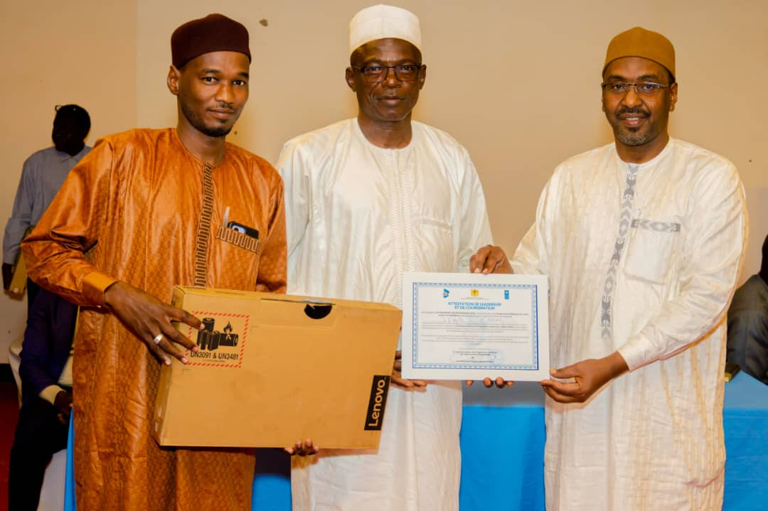
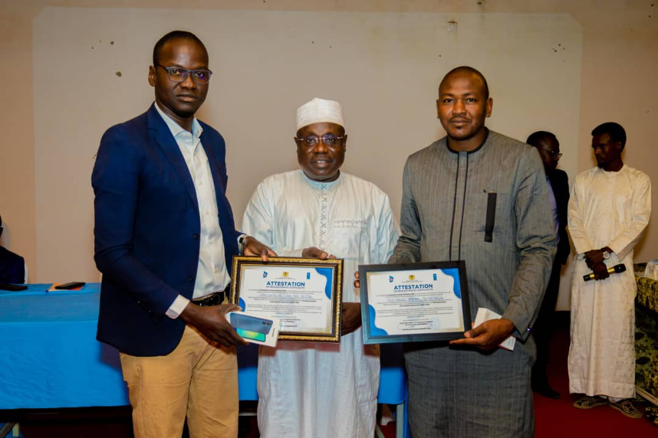
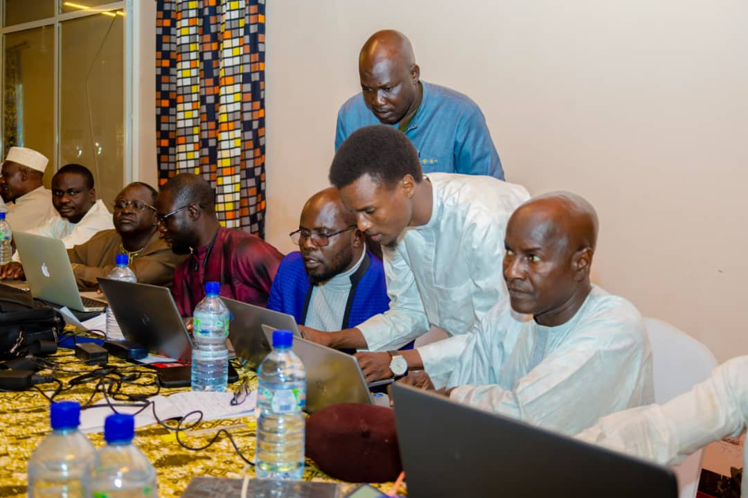
IMAGES

Slide 23
POINTS FORTS
Établissement d'un Comité Technique de Pilotage pour la CPS : Création d'un comité technique pour superviser la campagne CPS;
Développement des micro-plans : Élaboration de micro-plans détaillés pour la mise en œuvre des activités de la CPS.
Engagement d'un Consultant et de Techniciens : Recrutement d'un consultant national et de techniciens pour soutenir les DS;
Réunions mensuelles de coordination : Organisation de réunions mensuelles pour la préparation et la restitution des activités de la campagne.
Soutien diversifié des Partenaires Techniques et Financiers : Appui multiforme des partenaires techniques et financiers pour la mise en œuvre de la campagne.
Uniformisation des outils de la CPS: Utilisation uniforme des outils de collecte des données dans tous les DS;
Déploiement de superviseurs à tous les niveaux : Envoi de superviseurs à tous les niveaux pour assurer le bon déroulement des activités.
Communication fluide via WhatsApp : Utilisation de WhatsApp a permis une communication fluide entre les équipes.
Respect du chronogramme national : Adhésion au calendrier national de la CPS par tous les partenaires.
Disponibilité des médicaments : Assurer la disponibilité des médicaments à tous les niveaux de la campagne.
Distribution des cartes CPS aux ménages visités : Fourniture des cartes CPS aux ménages lors des visites.
Bonne collaboration entre les acteurs : Une collaboration efficace entre tous les acteurs impliqués est maintenue;
Engagement de la communauté : Assurer l'adhésion et la participation active de la communauté.
Production d'un film institutionnel : Réalisation d'un film institutionnel pour documenter et promouvoir les activités de la CPS.

Slide 24
POINTS A AMELIORER
Problèmes de Connectivité et de Maîtrise : Difficultés de mise à jour des tablettes en raison de la mauvaise connexion internet et du manque de maîtrise des outils digitaux.
Accès Difficile aux Zones : L'inaccessibilité de certaines zones due aux conditions météorologiques et géographiques complique l'acheminement des intrants et la collecte des données.
Supervision et Suivi Inadéquats : Insuffisance de suivi des équipes sur le terrain et manque de supervision affectant la qualité des activités.
Présence et Coordination des Responsables : Absence de certains responsables durant les campagnes et faible coordination perturbent les activités.
Remplissage et Administration des Outils : Remplissage insuffisant des outils physiques et numériques, et administration incomplète des médicaments compromettent le suivi et les traitements.
Problèmes de Ressources et d'Équipement : Manque de Power Banks pour les tablettes, manque d'intrants de protection contre la pluie, et retards de paiement des activités créent des difficultés opérationnelles.
Marquage et Traçabilité : Marquage insuffisant des ménages après les passages des ReCos compromet le suivi des interventions.
Sous-Estimation et Ressources : Sous-estimation de la population cible dans certaines zones, entraînant un décalage entre les besoins et les ressources allouées.
Chevauchement et Organisation des Activités : Superposition des activités perturbe leur déroulement efficace.

Slide 25
OPPORTUNITÉS
Existence des radios communautaires
Présence des OSC
Agences de téléphonie mobile
COSAN/COGES
Collectivités locales décentralisées

Slide 26
MENACES
L’inondation
Problèmes d'insécurité
Conflits intercommunautaires

Slide 27
LEÇONS APPRISES
L’utilisation des données de deux sources (registres et tablettes) permet d’avoir des données de meilleures qualités ;
Le suivi au quotidien des données de deux sources (registres et tablettes) permet de réduire les écarts ;
Le serveur MDM a permis au delà de protection des tablettes de suivre le mouvement des tablettes et d’identifier celles qui ne se sont jamais connectées pendant la campagne ;
L’utilisation de la fiche de synthèse journalière, permet une meilleure gestion logistique de la campagne.

Slide 28
CONSTATS ET RECOMMANDATIONS (1/4)
Constats | Recommandations | Responsables | Délais
Insuffisance en communication CPS | Fournir les affiches (boites à images, plaques publicitaires, kakemono, auto collants…) ; Afficher suffisamment les outils de la CPS dans les DS et les Centres de Santé; Veillez a ce que les relais portent leur Gillet Lancer officiellement la campagne | PNLP/UGP/PALAT DSP/DS RCS PNLP/UGP/PALAT | CPS 2025
Faible motivation des ReCo | Rehausser les perdiems des ReCo à 5000F par jour | PNLP/PALAT/UGP/PTF | CPS 2025

Slide 29
CONSTATS ET RECOMMANDATIONS (2/4)
Constats | Recommandations | Responsables | Délais
Inaccessibilité de certaines zones de responsabilité | Ajuster l'agenda de tel sorte que campagne commence à partir de juin | PNLP, PALAT, DSP, DS | CPS 2025
Certains superviseurs rencontrent des défaillances dans l'accomplissement adéquat de leurs tâches, ce qui impacte la qualité de la supervision du programme. | Faire une évaluation d'efficacité des superviseurs après chaque mission afin d'assurer une supervision efficace et complète des activités sur le terrain. | Sup./reco, RCS/ECD/DSP/Sup Central | CPS 2025
Insuffisance dans l'entretien et l'archivage des documents relatifs à la CPS | Mettre en place une politique ou un système rigoureux pour l'archivage de tous les documents liés à la CPS | PALAT/PNLP/DSP/DS | CPS 2025
Problèmes de Réseau Mobile | Prévoir des fonds supplémentaires pour l'utilisation des moyens de communication locales (StarLink) pour faciliter la synchronisation des données dans les zones non couvertes ou avec une couverture faible en internet | PNLP/PALAT | CPS 2025

Slide 30
CONSTATS ET RECOMMANDATIONS (3/4)
Constats | Recommandations | Responsables | Délais
Retard sur la transmission des justifs de certains districts | Les superviseurs doivent veiller à rappeler constamment aux équipes cadres des districts l'importance de préparer les justificatifs et rapports CPS dès leur descente sur le terrain. Prise de responsabilité | PNLP/DSP/MCD DSP/DS | CPS 2025
Non-respect des jours de formation dans certains centres de santé, entraînant des difficultés dans le processus de la digitalisation CPS | Former les acteurs du terrain (Reco & superviseurs) selon le nombre de jours planifiés sur la manipulation et l’enregistrement des données afin de permettre aux acteurs de bien cerner la méthodologie | DS/RCS | CPS 2025
Non respect des critères de recrutement des ReCos et superviseurs de proximité entrainant ainsi des difficultés de manipulation et d’enregistrement pour la digitalisation dans certaines zones de responsabilités | Recruter au moins une personne parmi les deux (binôme) ayant une maîtrise de l'utilisation des tablettes ou smartphones Android, puis les briefer de manière adéquate sur la méthodologie et les étapes d'enregistrement des enfants ainsi que d'administration des traitements dans la zone de digitalisation | DS/CS | CPS 2025

Slide 31
CONSTATS ET RECOMMANDATIONS (4/4)
Constats | Recommandations | Responsables | Délais
Certaines équipes cadre montrent un désintéressement pour les activités de la CPS. | Encourager et motiver les ECD afin qu'ils s'investissent pleinement dans les activités de la CPS. | DSP/DS/CS | CPS 2025
Permutation du personnel formé pour la CPS en pleine campagne. | Eviter la mobilisation du personnel (RCS et ECD) formé pendant la mise en œuvre d'une activité/campagne. | MSP/DSP/DS | CPS 2025
Critères de Sélection Non Respectés | S'assurer que les superviseurs choisis répondent aux critères établis. | RCS | CPS 2025
Inefficacité de certains Points Focaux sur le Terrain | Revoir les nominations des points focaux dans les délégations et districts sanitaires. | DS/DSP | CPS 2025

Slide 32
SMC CHAD 2025
TOTAL DS | TOTAL CS | GAP DS
54 | 718 | 87

Slide 33
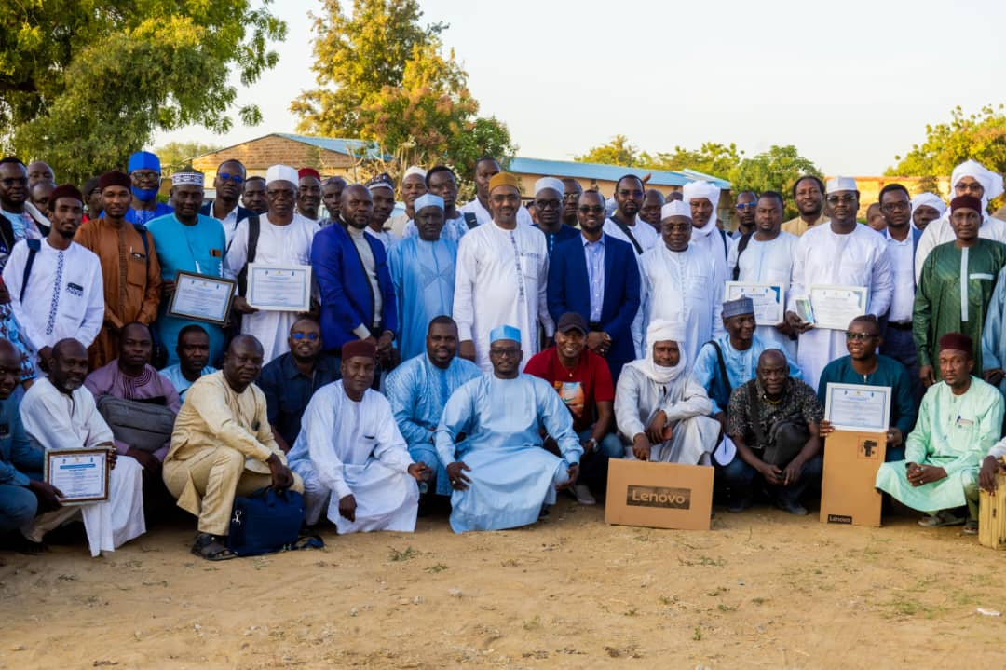
MERCI, AKPE, THANK YOU, OBRIGADO, GRACIAS, شكرا

